Slide 1
Analyse de données nutritionnelles
Thomas WEBER

Slide 2
Introduction
Le site Lamarmite souhaite réaliser un générateur de recettes saines.
Source des informations nutritionnelles: Open Food Facts (une base de données libre et ouverte).
Objectif: nettoyer la base de données et réaliser une analyse exploratoire.
Notes:
How presentation will benefit audience: Adult learners are more interested in a subject if they know how or why it is important to them.
Presenter’s level of expertise in the subject: Briefly state your credentials in this area, or explain why participants should listen to you.

Slide 3
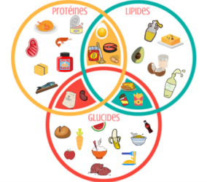
Nutrition – les bases
Lipides:
Acides gras saturés
Acides gras insaturés (mono et poly)
Glucides:
Sucres (ou glucides simples) – Fruits, lait, bonbons, biscuits
Glucides complexes – Riz, pâtes, céréales
Protéines
Fibres
1g de lipides = 9 kcal
1g de glucides = 4 kcal
1g de protéines = 4 kcal
Notes:
Lesson descriptions should be brief.

Slide 4
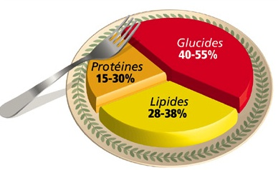
Qu’est qu’une alimentation saine ?
Limiter (sans éliminer):
Acides gras saturés
Sucres (glucides simples)
Privilégier:
Fibres
Fruits, légumes
Notes:
Example objectives
At the end of this lesson, you will be able to:
Save files to the team Web server.
Move files to different locations on the team Web server.
Share files on the team Web server.

Slide 5

Score nutritionnel
Un score calculé entre -15 (meilleure note) et 40 (plus mauvaise note). Un barème donne la notation entre A et E pour plus de lisibilité sur les emballages.
Les facteurs qui améliorent la note: la teneur en fruits et légumes (en %), les fibres et éventuellement les protéines.
Les facteurs qui détériorent la note: le nombre de calories, les acides gras saturés, les sucres, la teneur en sel.
Une valeur de sortie pour le générateur de recettes.

Slide 6
Nettoyage – Vue d’ensemble
Environ 320 000 lignes et 162 features pour la base de données.
Base de données libre et ouverte à tout le monde => Peu de consistance.
Parmi les features, on retrouve:
Des informations générales (nom du produit, date de creation, auteur)
Des tags (categories, marques, pays de vente, pays de fabrication)
Les informations sur le produit (ingredients, allergènes, additifs)
Les valeurs nutritionnelles détaillées (macro-nutriments mais aussi sels minéraux, vitamines)

Slide 7
Nettoyage – Adaptation au marché français
Filtrage uniquement sur les produits vendus en France
On passe de 320 000 lignes à 98 000.
Conversion de l’énergie de kilojoules en calories
1 kcal = 4.184 kJ
Deux scores nutritionnels (FR et UK)
Très proches mais avec un barème différent pour les boissons, les fromages ou les matières grasses.
On garde le score français.

Slide 8
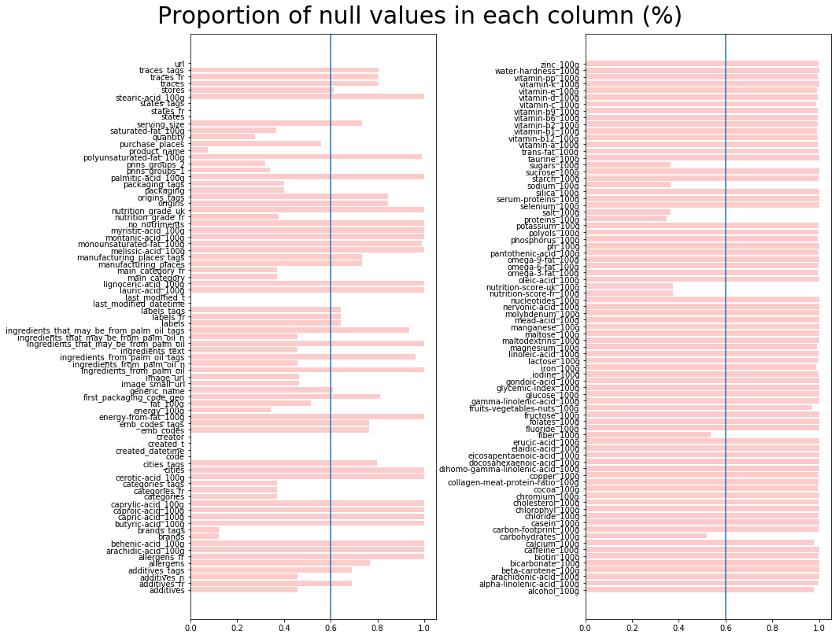
Nettoyage – Filtrage des features
On élimine les features avec plus de 60% de valeurs manquantes.
On passe de 162 à 43 features.
Parmi celles restantes, un certain sont sans intérêts (timestamps, code barre, …)
On passe de 43 à 24 features.

Slide 9
Nettoyage – Valeurs manquantes
Suppression de la ligne s’il manque:
Le nom du produit
Le nombre de calories
Le score nutritionnel (entre -15 et 40)
On passe de 98 000 à 61 000 lignes.
Pour les lignes restantes: on complète avec np.NaN.

Slide 10
Nettoyage – Valeurs aberrantes
On élimine certaines lignes si:
Nombre de calories > 900
Quantitié d’un nutriment pour 100g > 100g
Somme des nutriments pour 100g > 100g (à 10% près)
Nombre de calories différent à plus de 10% près de:
9 * lipides + 4 * (glucides + protéines) + 1.9 * fibres
On passe de 61 000 à 59 000 lignes.

Slide 11
Nettoyage – Features semblables
Choix d’une variable « catégorie »
Pour les 7 choix possibles, on regarde le nombre d’occurrences différentes pour chacune.
‘pnns_groups_1’ est la seule avec un nombre raisonnable d’occurrences pour permettre une analyse plus tard.
Choix d’une variable « marque »
2 choix possibles, brands et brands_tags mais identiques (sauf au niveau de la casse).
On garde « brands ».

Slide 12
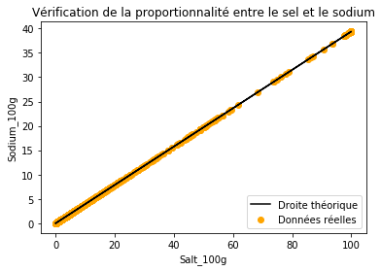
Nettoyage – Features semblables
Entre sel et sodium:
Il s’agit de la même chose:
1g de sodium = 2.54g de sel

Slide 13
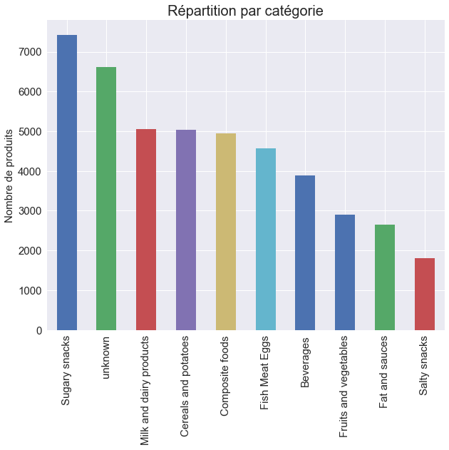
Analyse univariée - Catégories

Slide 14
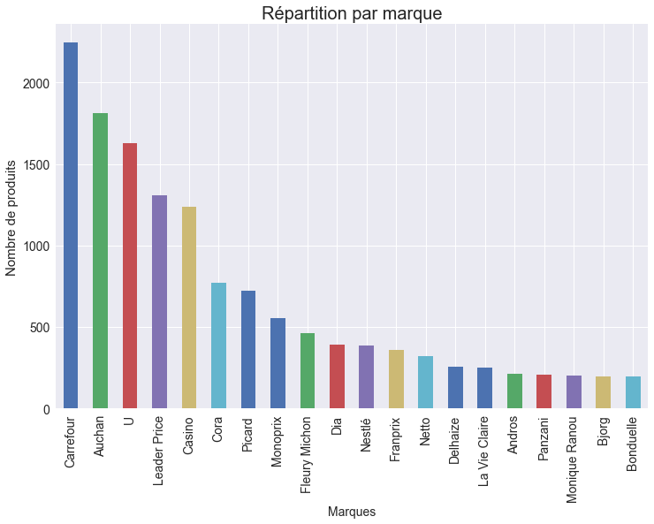
Analyse univariée - Marques

Slide 15
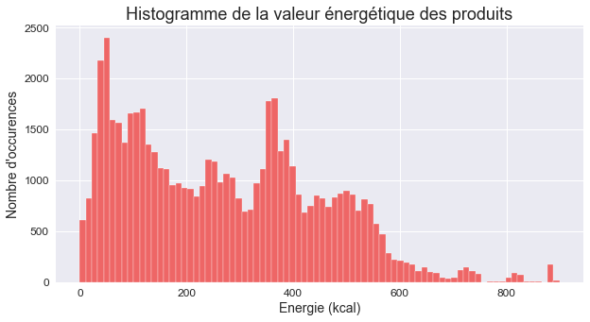
Analyse univariée – Apport énergétique
Distribution pluri-modale
Excentrée vers la gauche
Majorité des produits < 550 kcal

Slide 16
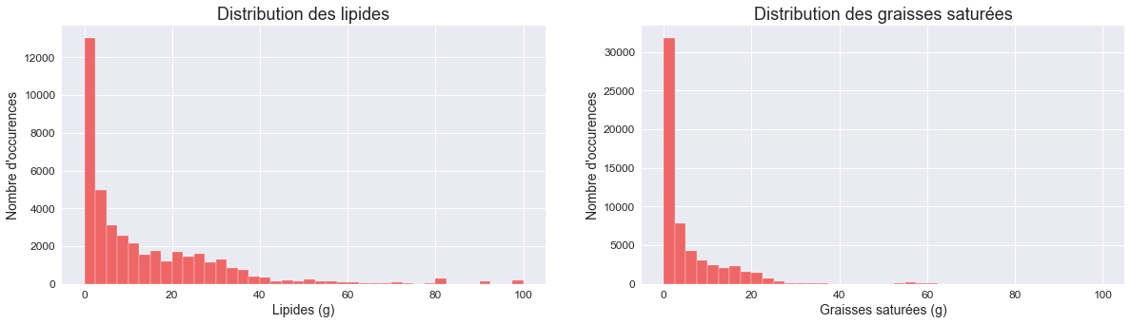
Analyse univariée – Lipides
Excentrée vers la gauche
Moyenne: 13.56g
Ecart-type: 16.52
3e quartile: 21.7g
Excentrée vers la gauche
Moyennes: 5.46g
Ecart-type: 8.32
3e quartile: 7.5g
Les produits les plus gras: l’huile de coco

Slide 17
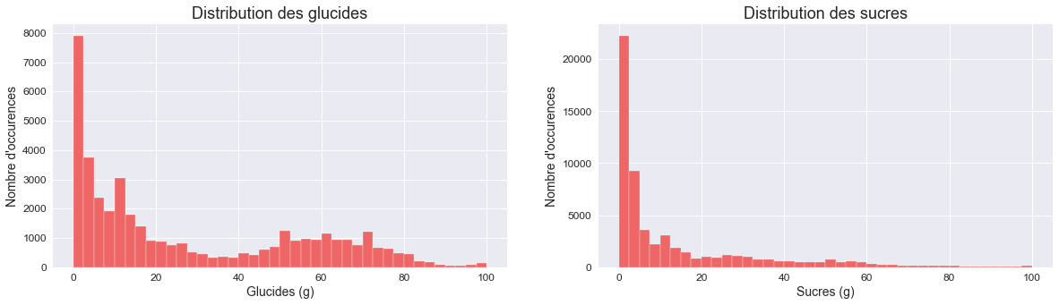
Analyse univariée - Glucides
Distribution bi-modale
Moyenne: 27.93g
Ecart-type: 27.15
3e quartile: 53.1g
Distribution excentrée à gauche
Moyenne: 13.59g
Ecart-type: 19.12
3e quartile: 18.4g

Slide 18
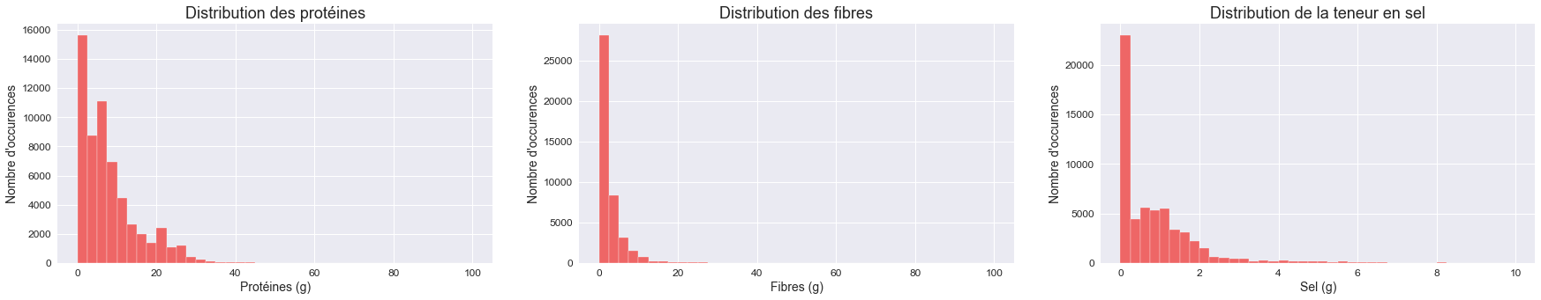
Analyse univariée – Protéines, fibres et sel
Excentrée vers la gauche
Moyenne: 7.84g
Ecart-type: 7.68
3e quartile: 11g
Excentrée vers la gauche
Moyenne: 2.47g
Ecart-type: 3.97
3e quartile: 3.2g
Excentrée vers la gauche
Moyenne: 1.06g
Ecart-type: 3.53
3e quartile: 1.25g

Slide 19
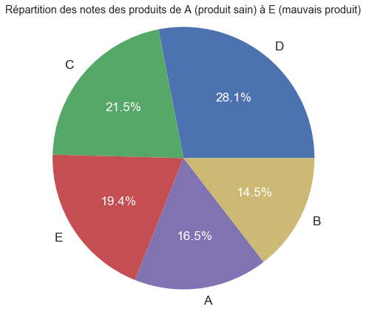
Analyse univariée – Note nutritionnelle (entre A et E)
Répartition homogène

Slide 20
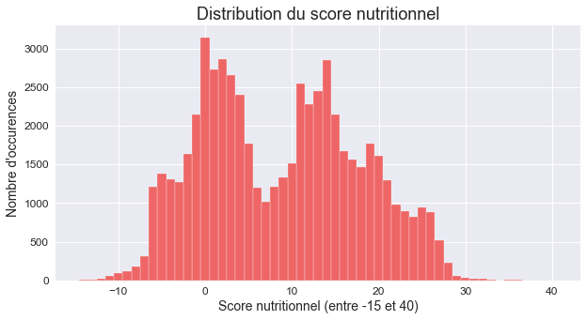
Analyse univariée – Score nutritionnel
Distribution bi-modale
(autour de 0 et 13)
Moyenne: 8.80
Ecart-type: 9.04

Slide 21
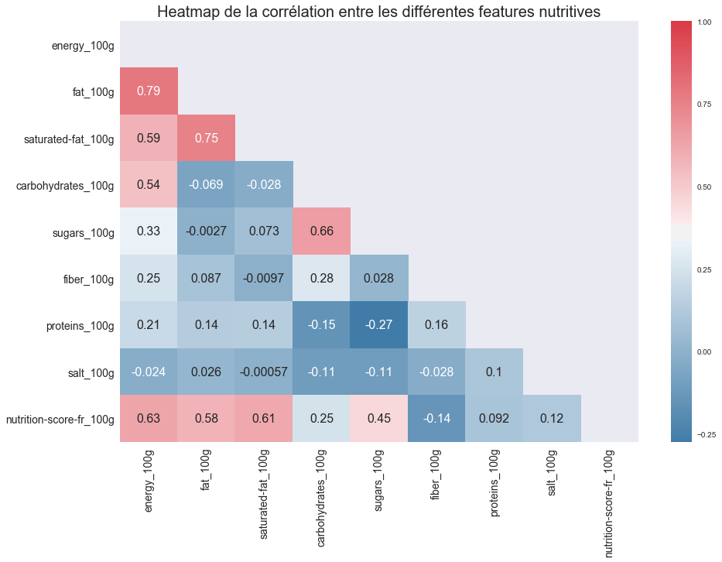
Analyse multivariée – Heatmap corrélation
Corrélations à examiner:
Energie / Lipides
Energie / Glucides
Lipides / Graisses saturées
Glucides / Sucres
Variables qui semblent augmenter le score nutritionnel:
Energie
Lipides/Graisses saturées
Sucres
Les autres ont l’air d’avoir peu d’effet significatif sur le score.

Slide 22
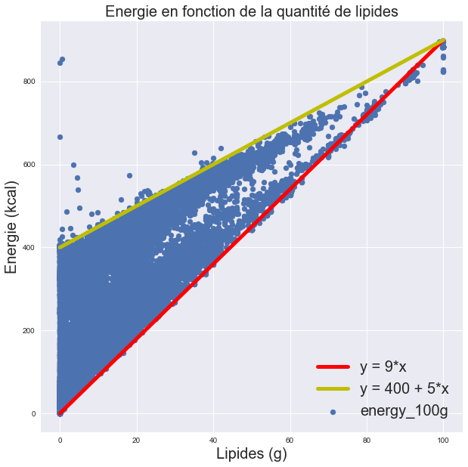
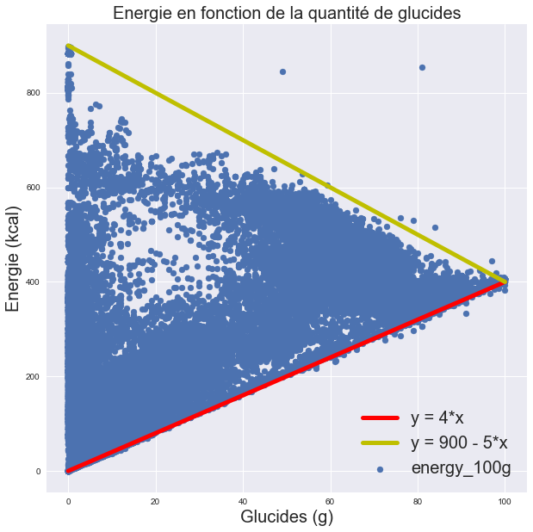
Analyse multivariée – Energie/Lipides/Glucides

Slide 23
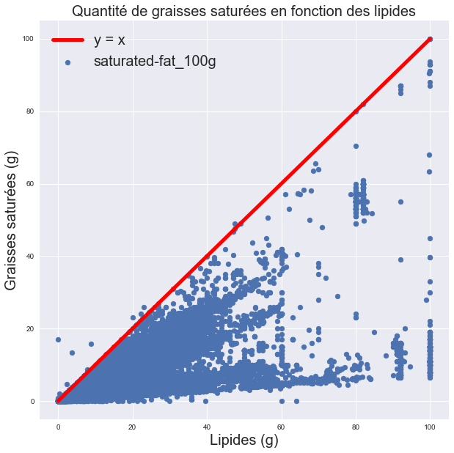
Analyse multivariée – Lipides/Graisses saturées
Les graisses saturées sont un type de lipides:
d’où le coefficient de corrélation élevé (0.75).
L’inverse est fausse. C’est pourquoi on n’a pas plus l’allure d’une droite.
Dans le cadre d’une alimentation saine, il faudra trouver des produits le plus loin possible de la ligne rouge.
Par exemple, à l’extrême en bas à droite on retrouve l’huile d’olive.

Slide 24
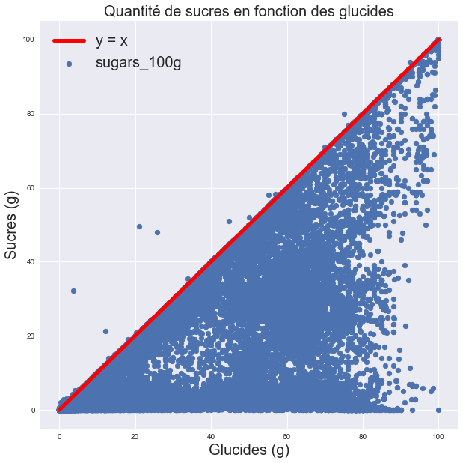
Analyse multivariée – Glucides/Sucres
Même constat que pour les lipides/graisses saturées, les sucres sont un type de glucides.
L’inverse est fausse. C’est pourquoi on n’a pas plus l’allure d’une droite.
Dans le cadre d’une alimentation saine, il faudra trouver des produits le plus loin possible de la ligne rouge.
Par exemple, en bas à droite on retrouve les céréales comme le riz ou les pâtes.

Slide 25
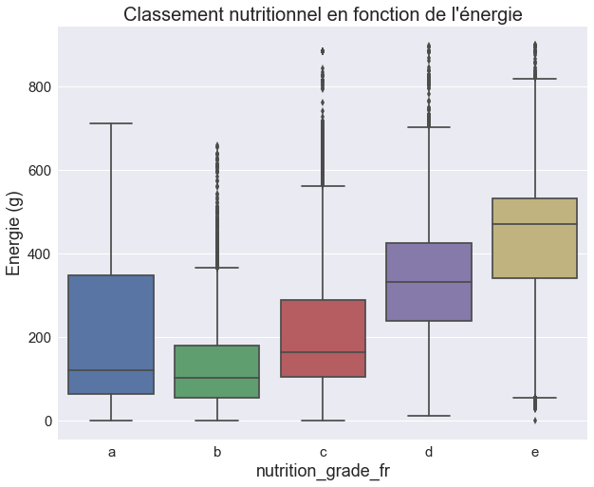
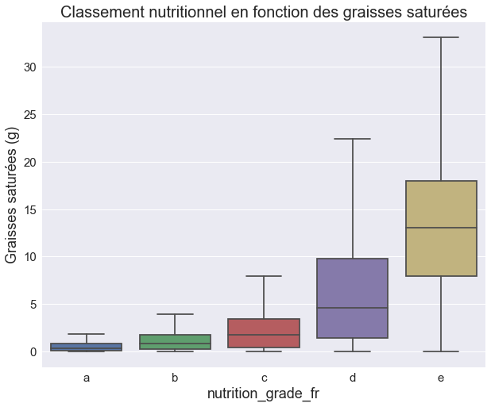
Analyse multivariée – Note nutritionnelle

Slide 26
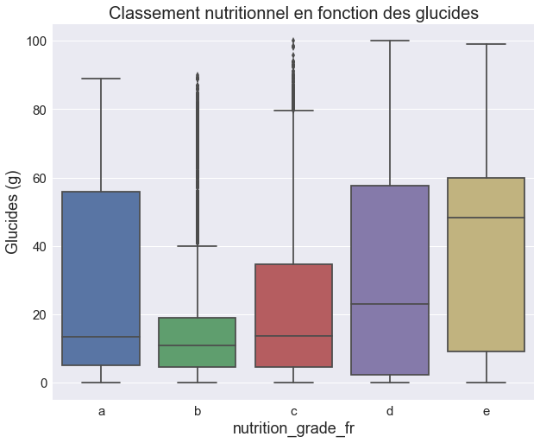
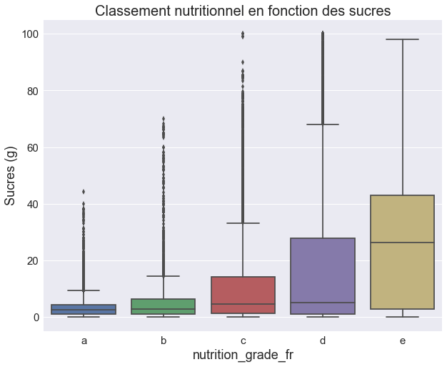
Analyse multivariée – Note nutritionnelle 2

Slide 27
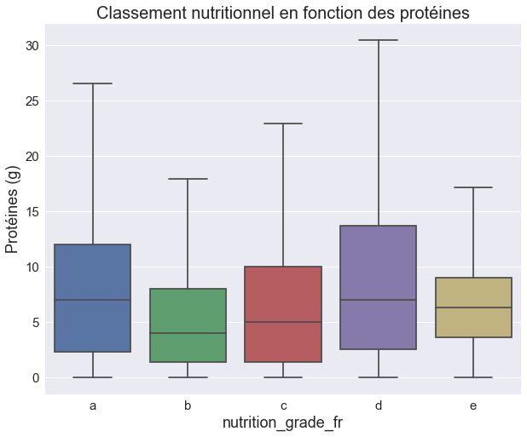
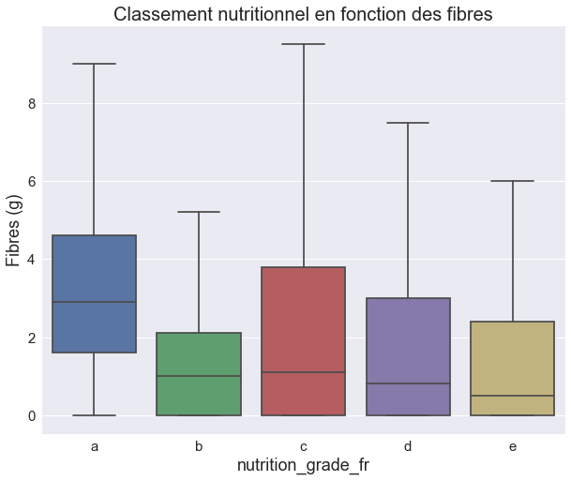
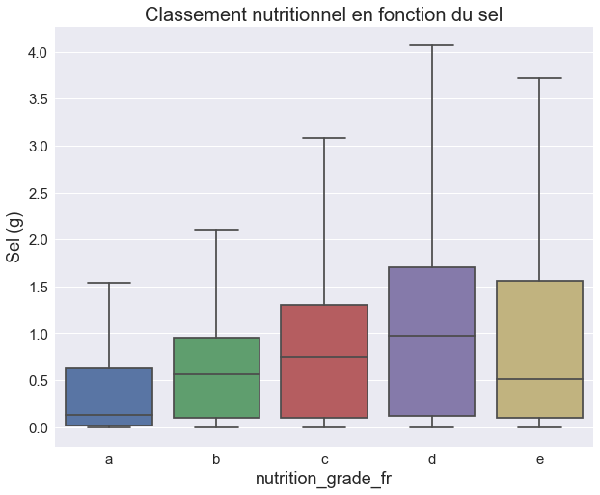
Analyse multivariée – Note nutritionnelle 3

Slide 28
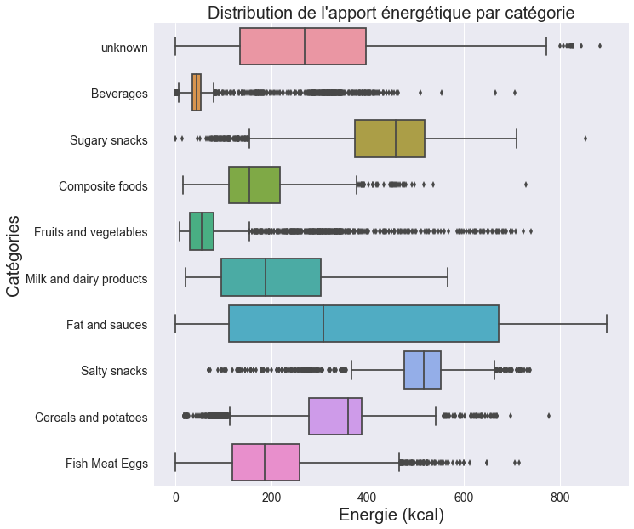
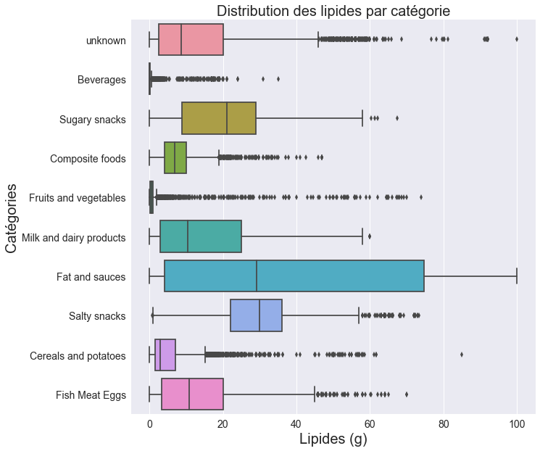
Analyse multivariée – Catégories 1

Slide 29
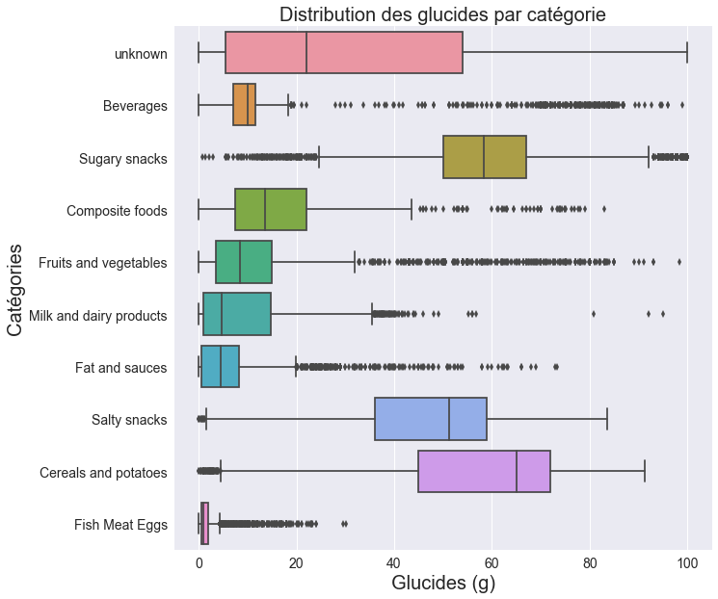
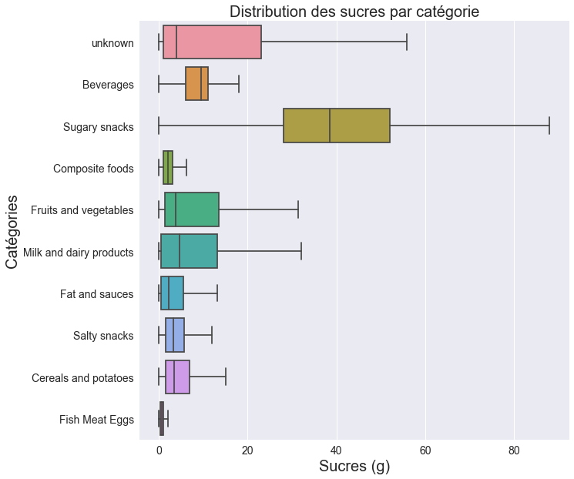
Analyse multivariée – Catégories 2

Slide 30
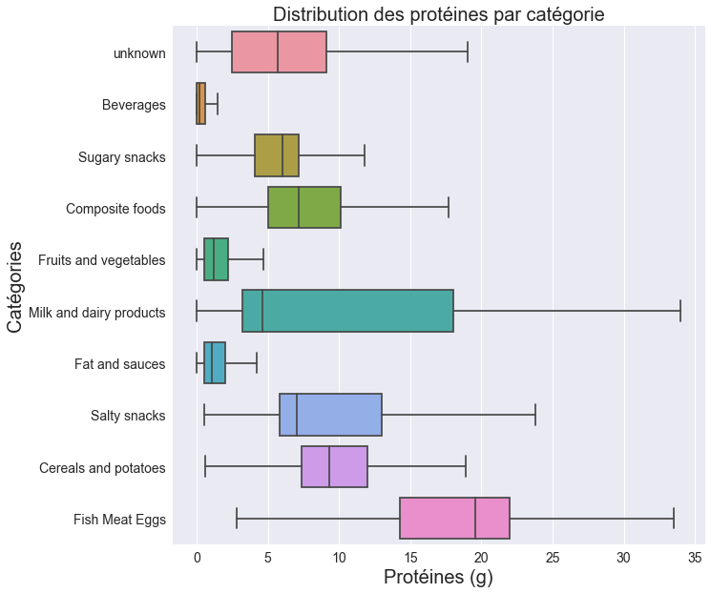
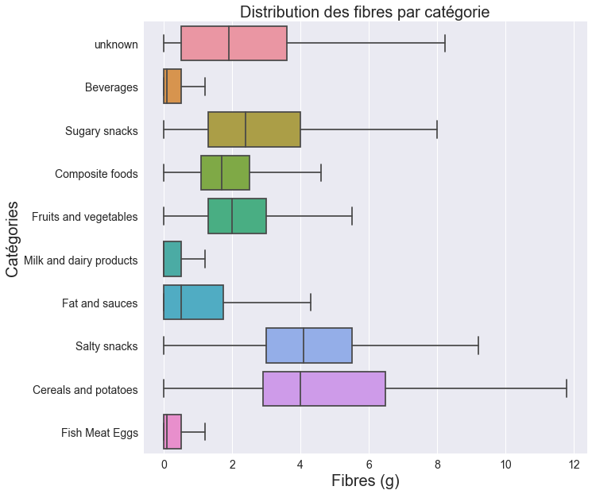
Analyse multivariée – Catégories 3

Slide 31
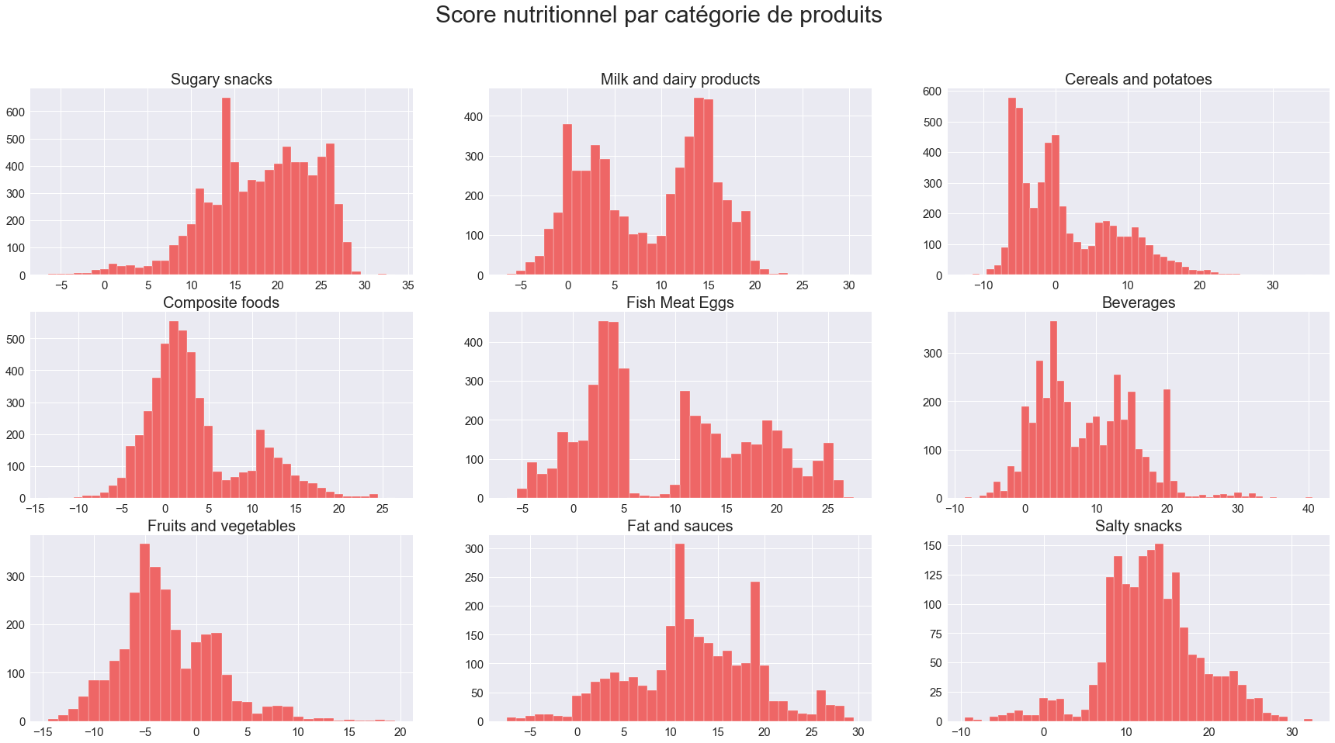
Analyse multivariée – Catégories 4

Slide 32
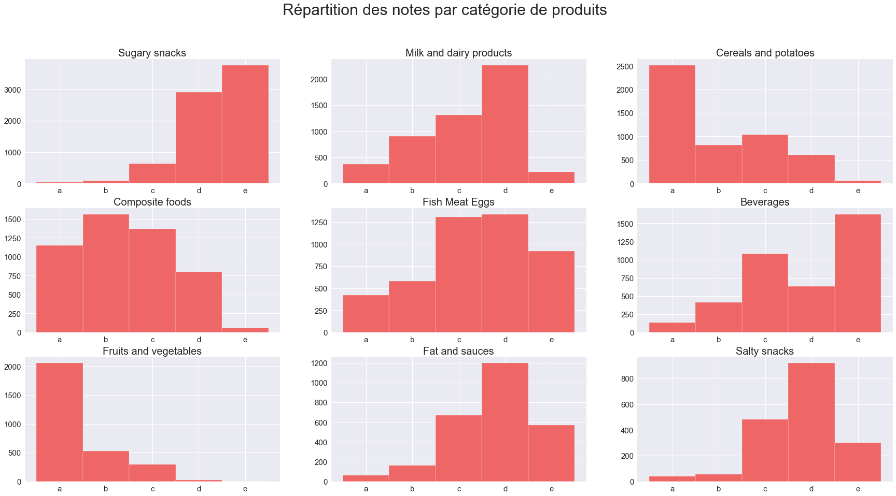
Analyse multivariée – Catégories 5

Slide 33
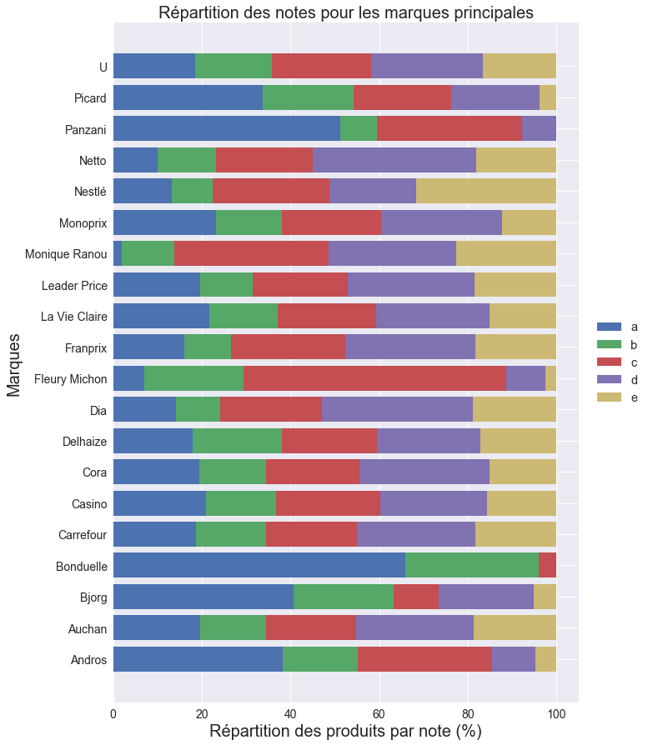
Analyse multivariée - Marques
Mélange de marques et de distributeurs
Filtrage possible pour garder les marques « saines »

Slide 34
Pistes de modélisation
Filtrer davantage pour ne garder qu’un ensemble de produits sains:
Par score ou note nutritionnelle
Par catégorie de produits
Par marque
Utiliser le score nutritionnel ou la note comme output des modèles

